Slide 1
Муниципальное бюджетное дошкольное образовательное учреждение «Детский сад общеразвивающего вида «Ромашка» ХМАО – Югра Презентация «Лес в жизни человека» для детей 5 лет
Цель: Выявление и обогащение представлений детей о значении леса в жизни человека (оздоровительном, эстетическом, хозяйственном)
Подготовила воспитатель
высшей квалификационной категории
Сальникова Лариса Ивановна
Унъюган
2015

Slide 2
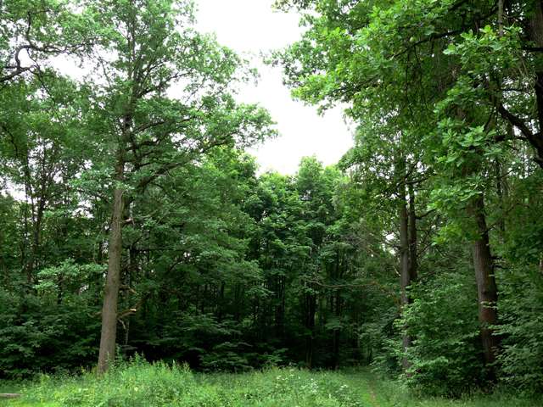
Лес в жизни человека…

Slide 3
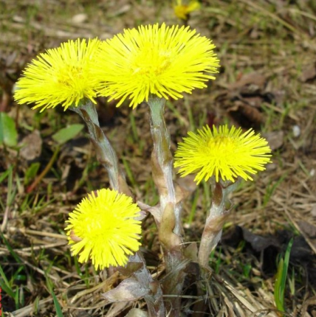
Лес - аптека
Мать-и-мачеха Помогает при простудных заболеваниях. Капли из ее отвара вылечат самый сильный насморк.

Slide 4
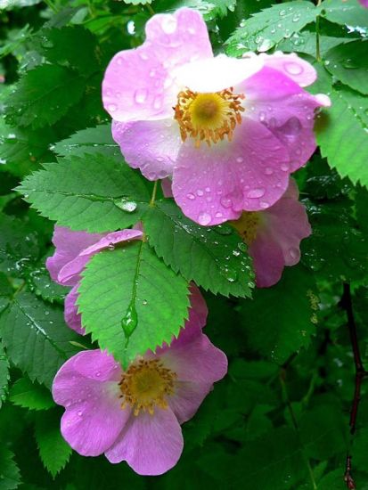
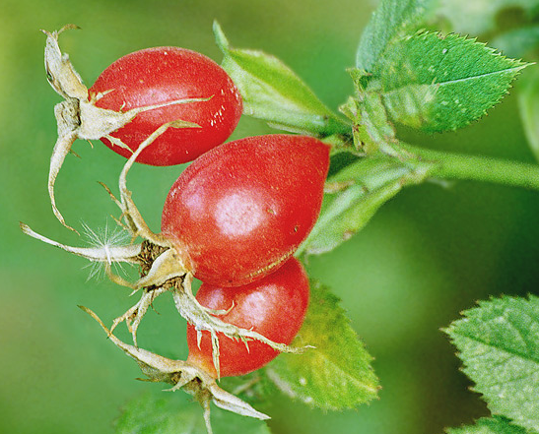
Шиповник Его плоды - бесценный источник витаминов. Помогут при серьезной простуде, бронхите и воспалении легких. Из цветов делают кремы и настои «красоты» для умывания.

Slide 5
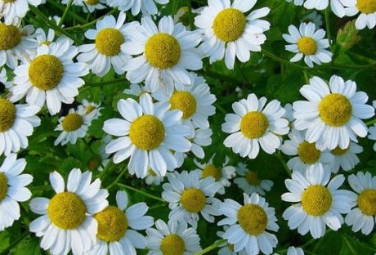
Ромашка
При простудных заболеваниях отвар ромашки снимет воспаление горла, поможет вылечить сильный кашель и избавит от насморка. Успокаивает, обезболивает.

Slide 6
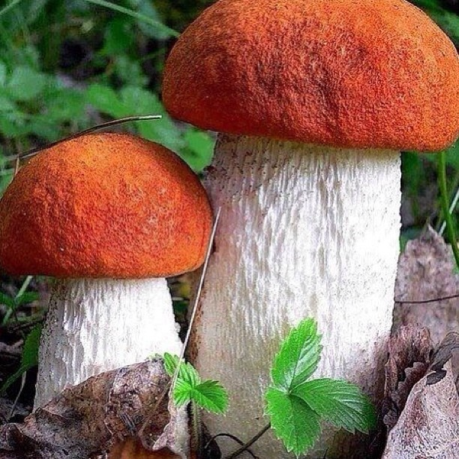
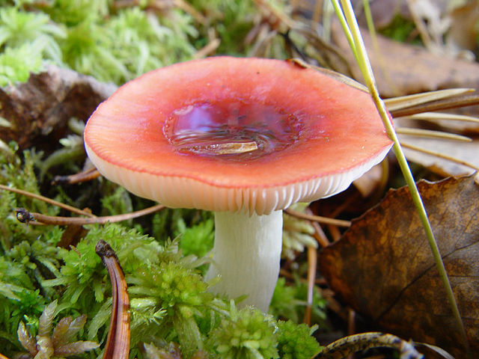
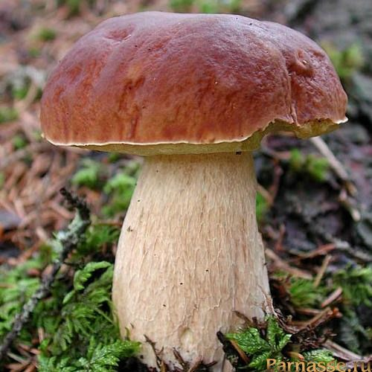
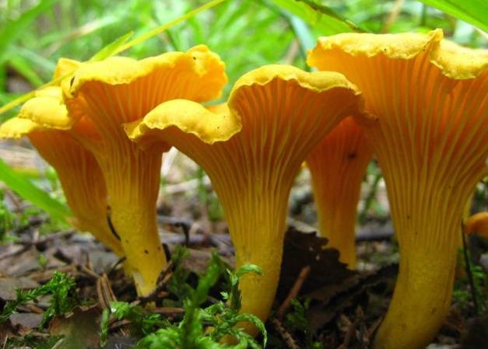
Лес – столовая для животных и человека

Slide 7
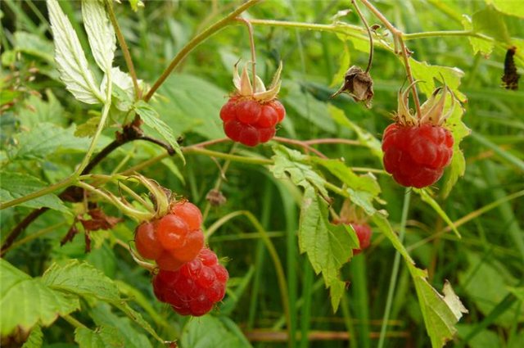
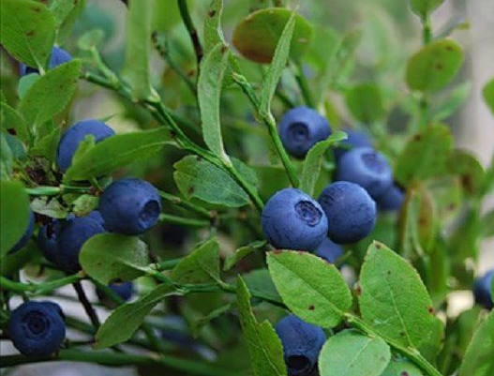
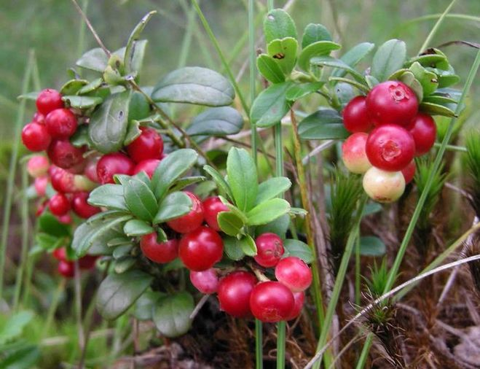
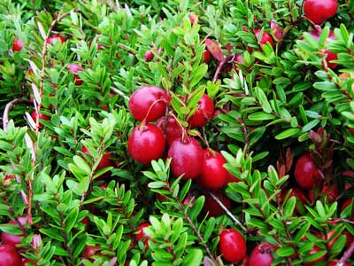

Slide 8
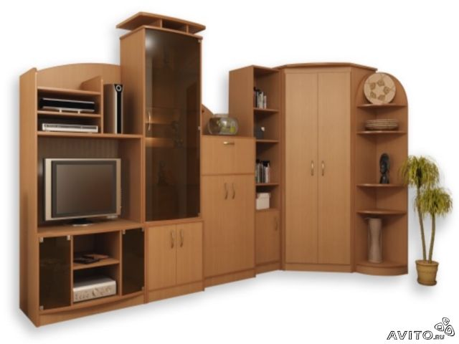
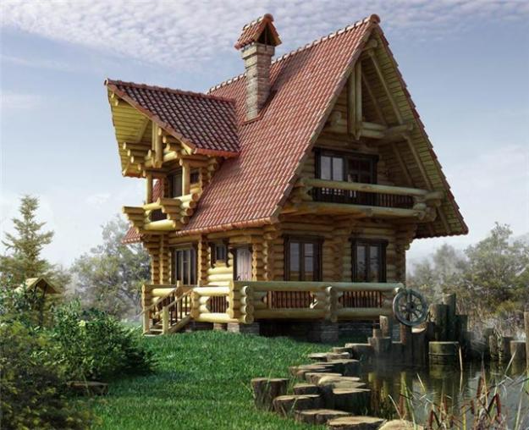
Лес - мастерская

Slide 9
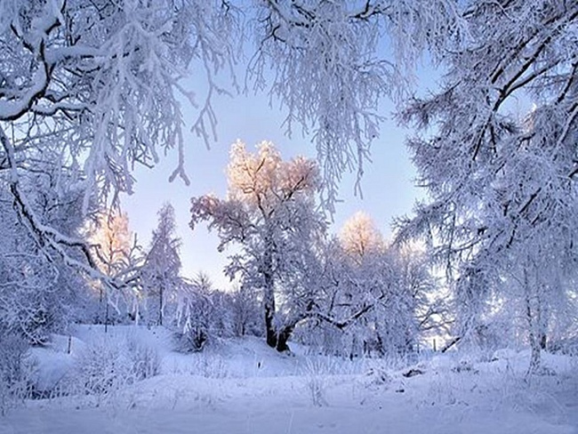
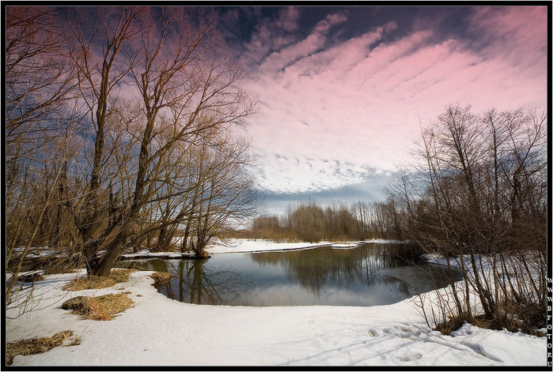
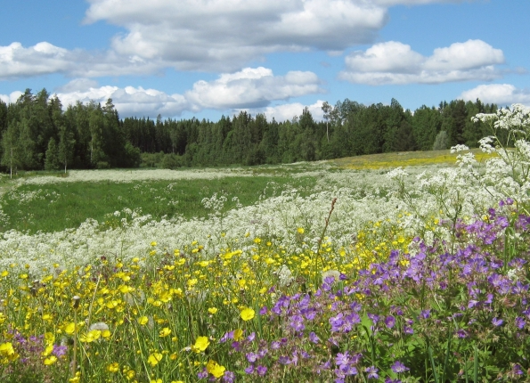
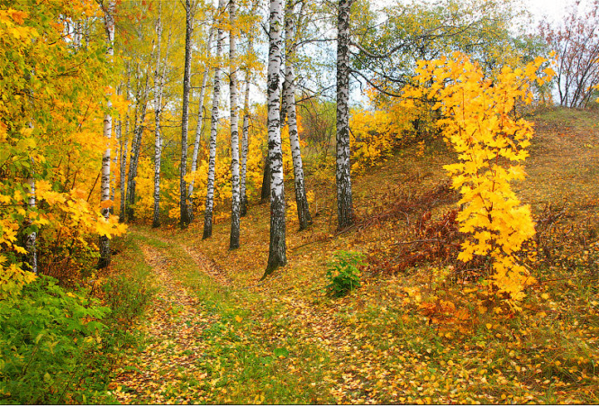
Лес – красота в любое время года

Slide 10
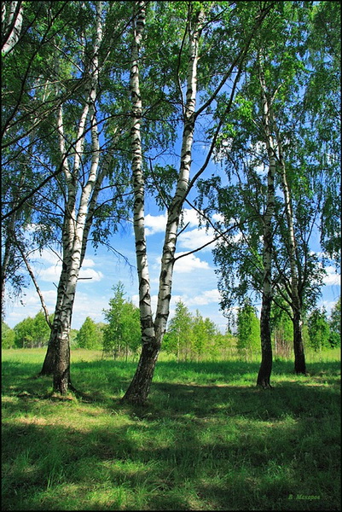
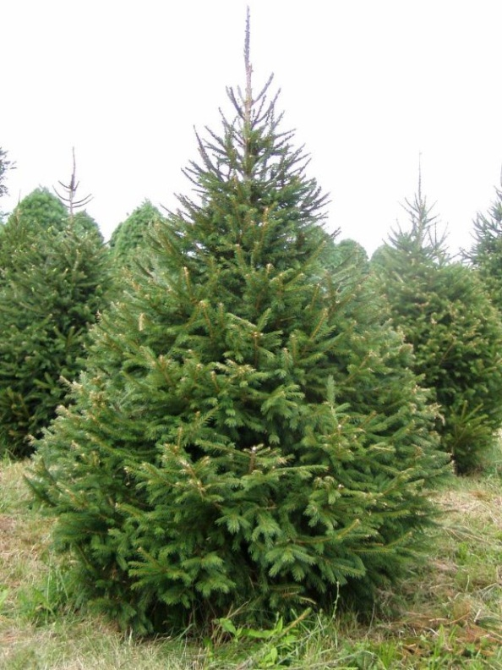
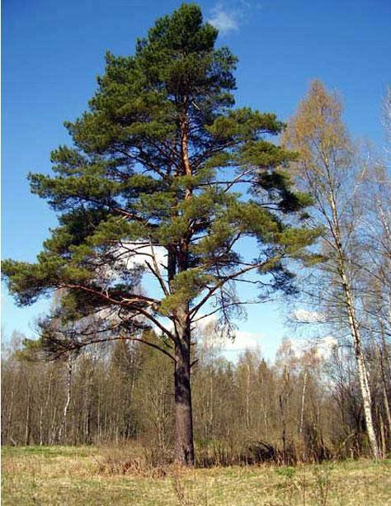
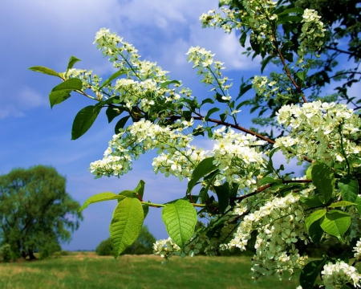
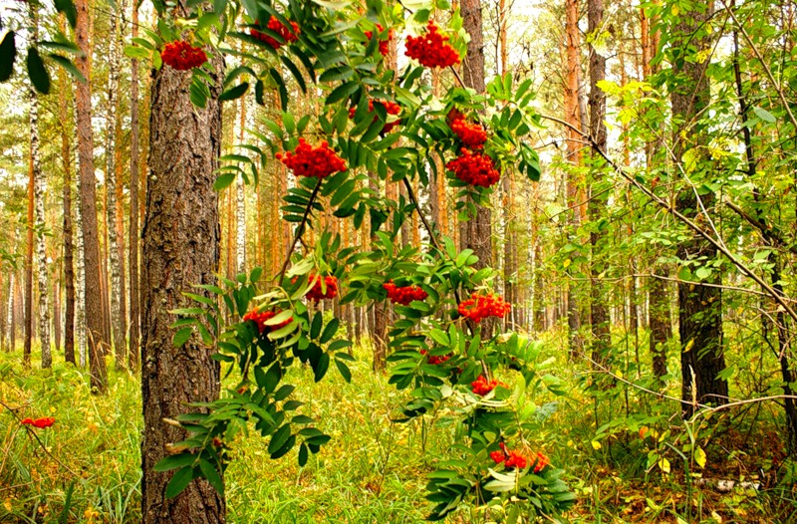
В лесу растут деревья, они очищают воздух…

Slide 11
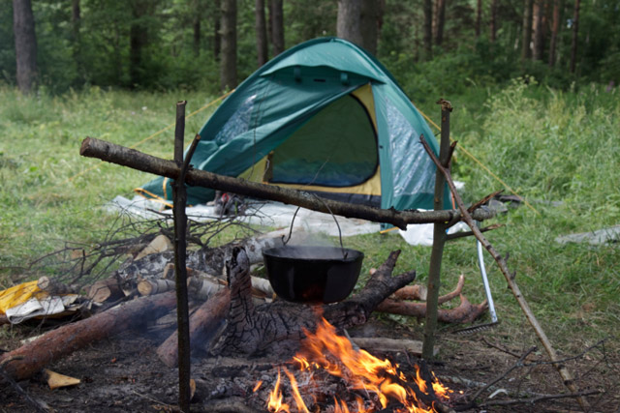
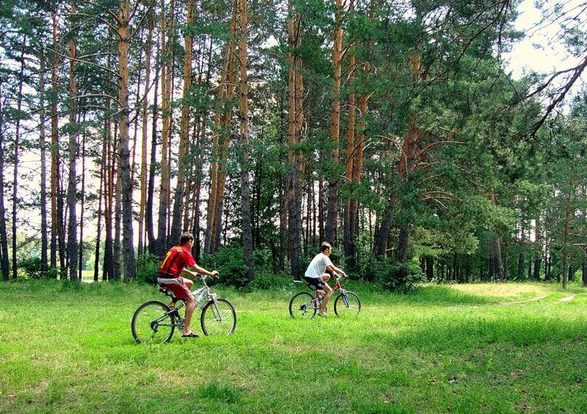
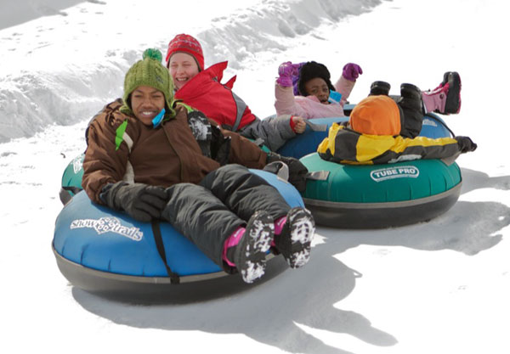
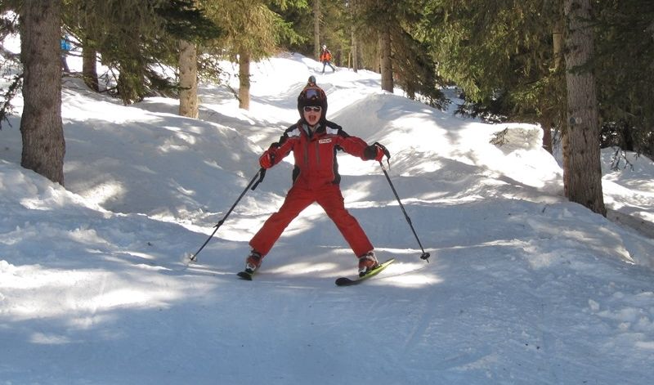
Лес – место отдыха и летом и зимой

Slide 13
Интернет – ресурсы:
http://vipdostavka.kz/stmp/catalog/prezentatsiya-pravila-povedeniya-v-…
http://www.migom.by/news/kak_vibrat_palatku/
http://novogorsk.nichost.ru/news/priglashaem-na-veloprogulki/
http://gouspoptt.ru/?p=586
http://www.baraholka29.ru/uslugi/turizm__puteshestviya__otdyh/10
http://www.bolshoyvopros.ru/questions/573882-ugadajka-iz-chego-eto-sde…
http://glasshineural.ru/samaya-vkusnaya-yagoda-2.html
http://steepwalls.com/oboi-dlya-rabochego-stola/priroda/derevo-pole-pr…
http://ubabushki.net/?attachment_id=1408
http://deswal.ru/nature_fall_colors/800-600/00000058.php

